Slide 1


Die Auferstehung Jesu
Das Unglaubliche wird wahr.
Glaubenszeugnisse im Neuen Testament
und Chancen ihrer heutigen Vermittlung
Thomas Söding
Lehrstuhl Neues Testament
Katholisch-Theologische Fakultät
RUHR-UNIVERSITÄT BOCHUM

Slide 2
1. Alte Zweifel – neue Fragen
Mk 16,8
Und sie gingen hinaus und flohen vom Grab; denn Furcht und Zittern hatte sie ergriffen, und sie sagten niemandem etwas, denn sie fürchteten sich sehr.
Joh 20,13.15
„¹³Sie haben meinen Herrn geholt, und ich weiß nicht, wohin sie ihn gelegt haben.“ …
„¹⁵Herr, wenn du ihn weggetragen hast, sag‘ mir, wohin du ihn gelegt hast, damit ich ihn hole.“
Lk 24,11
Diese Worte erschienen ihnen als Geschwätz, und sie glaubten ihnen nicht.
Mt 28,17
Und als sie ihn sahen, warfen sie sich vor ihm nieder, zweifelten aber.
Lk 24,37
Voller Furcht und Angst meinten sie, ein Gespenst zu sehen.
Joh 20,25
„Wenn ich nicht an seinen Händen das Mal der Nägel sehe und meine Finger in das Mal der Nägel lege und meine Hand in seine Seite lege, werde ich nicht glauben.“
Apg 17,23
Als sie von der Auferstehung der Toten hörten, spotteten die einen, andere aber sagten: „Darüber wollen wir dich ein andermal hören“.

Slide 3
2. Die Texte
Erzählungen
Bekenntnisse
Reflexionen
Leeres Grab
Erschei-nungen
Formeln
Lieder
Predigten
Briefe
Apostelgeschichte
Paulusbriefe
Evangelien
50
70
90

Slide 4
3. Die Genese des Osterglaubens
Apostelgeschichte
Paulusbriefe
Mt 28
Lk 24 – Apg 1
Joh 20-21
Joh 20,1-16
Mk 16,1-8
1Kor 15,3-5
50
70
90

Slide 5
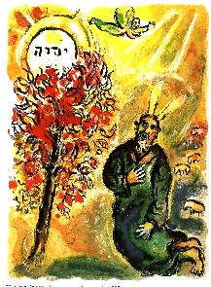
3. Die Genese des Osterglaubens
Mk 12,18-27
„²⁶Zu den Toten, dass sie auferweckt werden: Habt ihr nicht im Buch des Mose beim Dornbusch gelesen, wie Gott zu ihm sprach: ‚Ich bin der Gott Abrahams und der Gott Isaaks und der Jakobs‘ (Ex 3,6)? ²⁷Gott ist kein Gott von Toten, sondern von Lebenden.“
Marc Chagall, Mose vor dem brennenden , Dornbusch, Lithographie, Serie zum Exodus, 1966

Slide 6
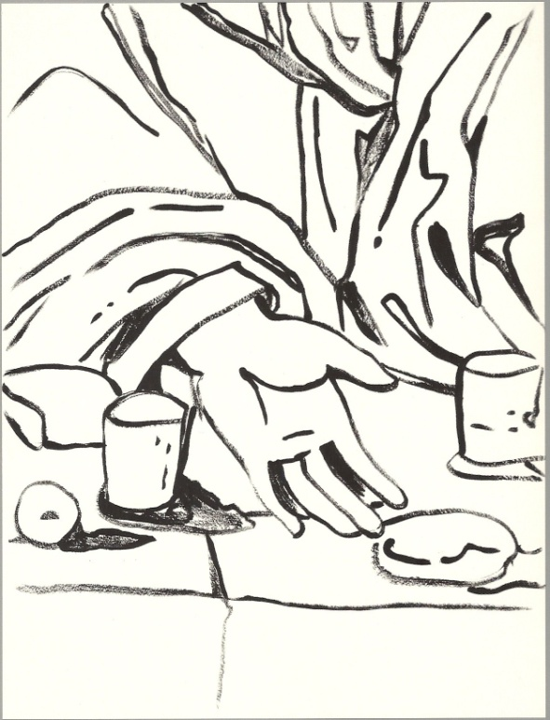
3. Die Genese des Osterglaubens
Mk 14,25
„Amen, ich sage euch, ich werde nicht mehr vom Gewächs des Weinstocks trinken, bis ich neu trinken werde im Reich Gottes.“
Andy Warhol,
The Last Supper 1986,
Acryl auf Papier, 80,3 x 60 cm, Pittsburgh,
The Andy Warhol Museum.

Slide 7
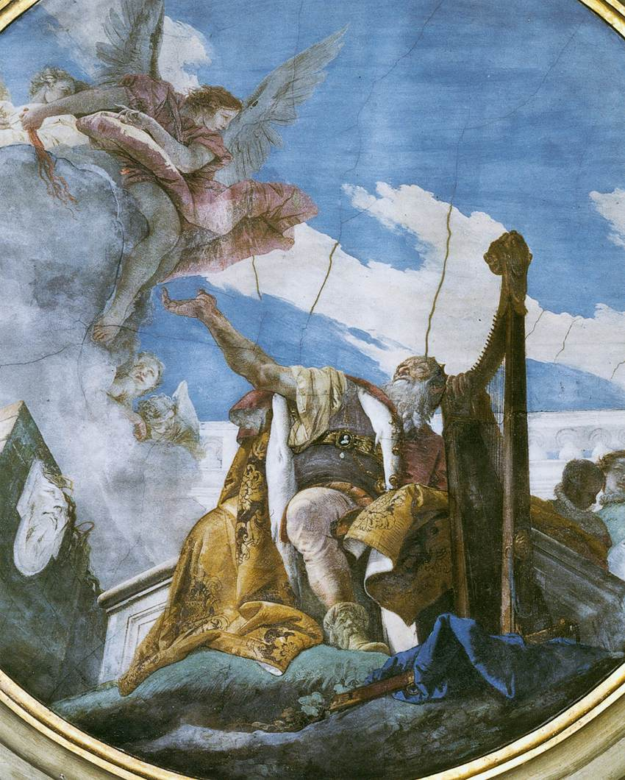
3. Die Genese des Osterglaubens
Mk 12,35ff.
³⁵„Wie sagen die Schriftgelehrten, dass der Christus der Davidssohn sei?
³⁶David selbst sagt im Heiligen Geist:
‚Es sprach der Herr zu meinem Herrn: Setze dich mir zur Rechten, bis ich deine Feinde unter deine Füße lege’ (Ps 110,1).
David selbst nennt ihn ‚Herr’, woher ist er dann sein Sohn?“
Giovanni Battista Tiepolo (1737-39)
Fresco, Santa Maria del Rosario (Gesuati), Venedig

Slide 8
3. Die Genese des Osterglaubens
Mk 16,1-2
¹Und als der Sabbat vorüber war, kauften Maria Magdalena und Maria, die des Jakobus, und Salome Aromata, um zu gehen, ihn zu salben. ²Und in aller Frühe, am ersten Tag der Woche, kamen sie zum Grab, als gerade die Sonne aufging.
Mt 28,16-17
¹⁶Die elf Jünger aber gingen nach Galiläa zum Berg, den Jesus ihnen genannt hatte. ¹⁷Und als sie ihn sahen, warfen sie sich vor ihm nieder …

Slide 9
4. Das Credo
1Kor 15,1-11
¹Ich erkläre euch, Brüder, das Evangelium, das ich euch verkündet habe, das ihr auch angenommen habt, in dem ihr Stand gewonnen habt, ²durch das ihr auch gerettet werdet, wenn ihr das Wort, das ich euch verkündet habe, festhaltet, ihr wäret denn umsonst zum Glauben gekommen. ³Denn überliefert habe ich euch als erstes, was auch ich empfangen habe:
Christus starb für unsre Sünden nach den Schriften
⁴und ward begraben
und wurde auferweckt am dritten Tage nach den Schriften
und ⁵erschien dem Kephas, dann den Zwölfen,
⁶danach erschien er mehr als 500 Brüdern auf einmal, von denen die meisten leben, einige aber schon gestorben sind, ⁷danach erschien er Jakobus, danach den Aposteln allen. ⁸Als letztem aber von allen, wie der Nachgeburt, erschien er mir. ⁹Denn ich bin der geringste der Apostel, der ich nicht wert bin, Apostel zu heißen, weil ich die Kirche Gottes verfolgt habe. ¹⁰Doch durch Gottes Gnade bin ich, was ich bin, und seine Gnade ist bei mir nicht leer geworden, sondern mehr als alle anderen habe ich mich bemüht – nicht ich, sondern die Gnade Gottes mit mir. ¹¹Ob also ich oder jene: So verkünden wir, und so seid ihr zum Glauben gekommen.

Slide 10
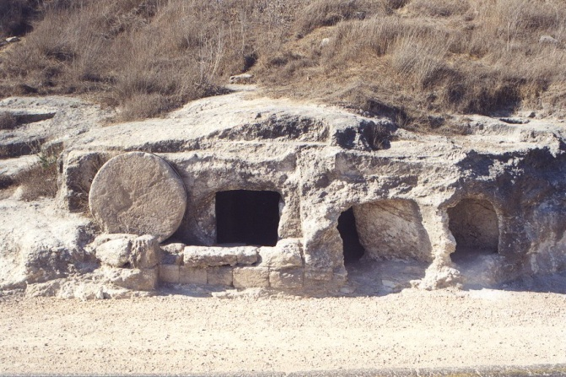
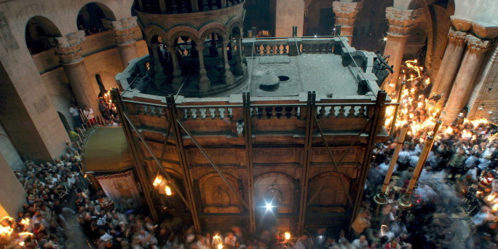
5. Die Grabesgeschichten
Grab aus Judäa, 1. Jh. n. Chr.
Osterfeier in der Grabeskirche von Jerusalem

Slide 11
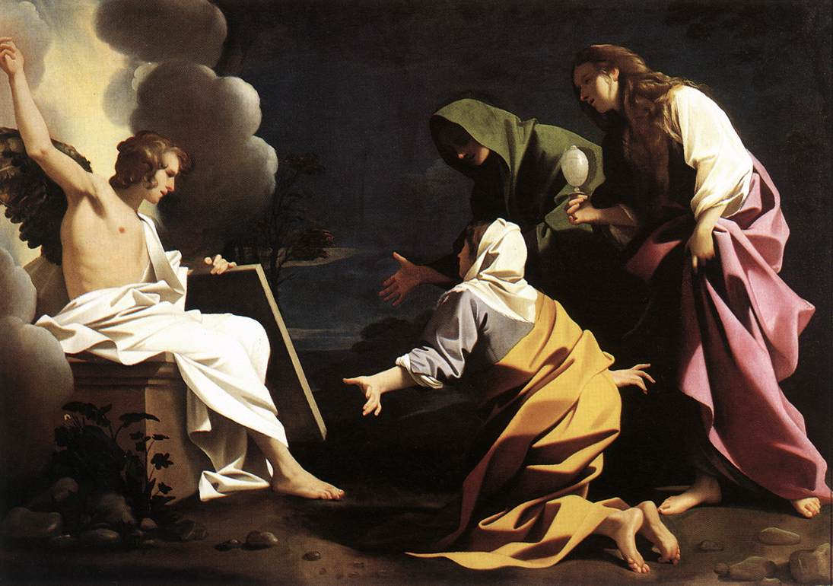
5. Die Grabesgeschichten
Mk 16,6f.
⁶Er aber sagte ihnen: „Fürchtet euch nicht. Jesus sucht ihr, den Nazarener, den Gekreuzigten: Er ist auferweckt worden; er ist nicht hier. Seht, der Platz, wohin sie ihn gelegt haben. ⁷Aber geht, sagt seinen Jüngern und Petrus: Er geht euch voraus nach Galiläa; dort werdet ihr ihn sehen, so wie er euch gesagt hat.“
Bartolomea Schedoni. Die Frauen am Grab, 1613
Öl auf Leinwand, Galleria Nazionale, Parma

Slide 12
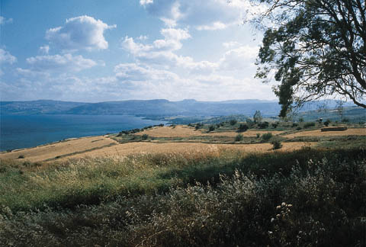
6. Die Erscheinungserzählungen
Mt 28,17-20
¹⁷Und als sie ihn sahen, warfen sie sich vor ihm nieder, zweifelten aber
¹⁸Jesus ging auf sie zu und sagte:
„Mir ist alle Macht gegeben im Himmel und auf Erden.
¹⁹Geht, macht alle Völker zu Jüngern, indem ihr sie tauft auf den Namen des Vaters und des Sohnes und des Heiligen Geistes ²⁰und sie lehrt, alles zu halten, was ich euch geboten habe. Und siehe, ich bin mit euch alle Tage bis ans Ende der Welt.“

Slide 13
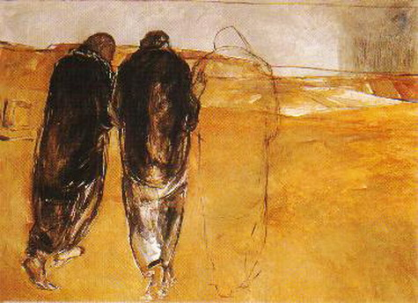
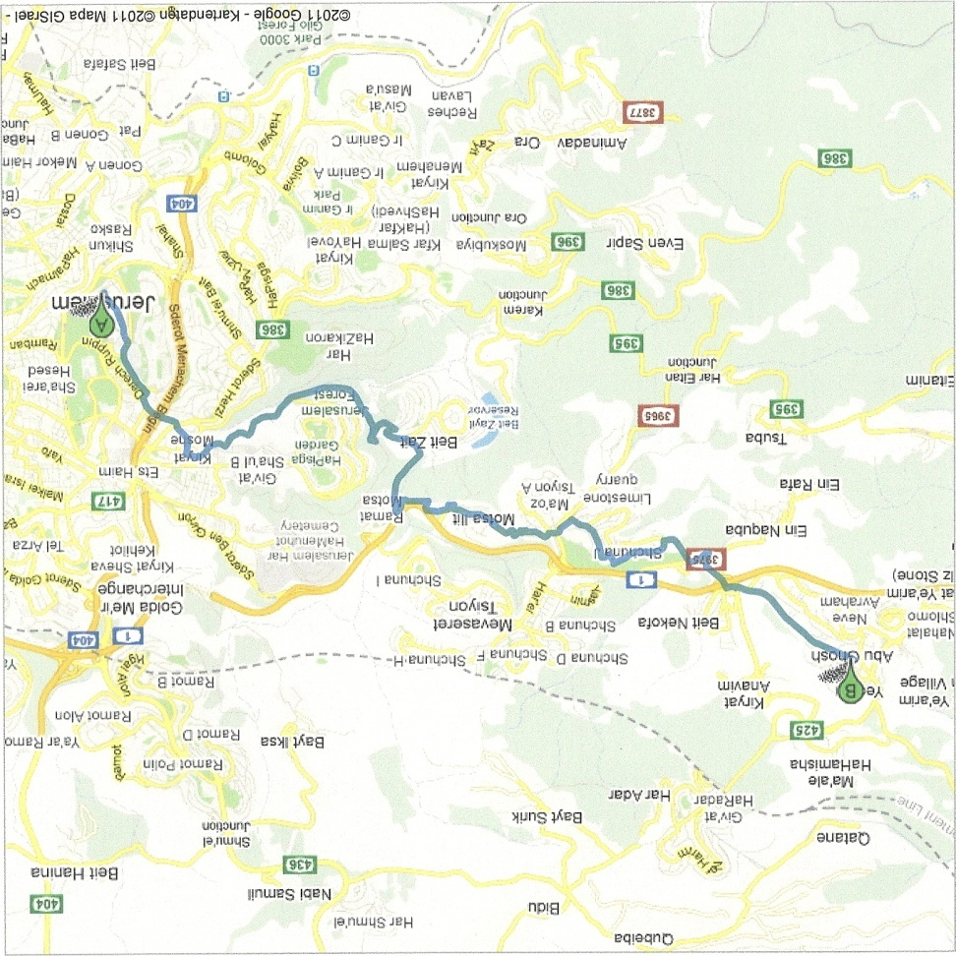
6. Die Erscheinungserzählungen

Slide 14
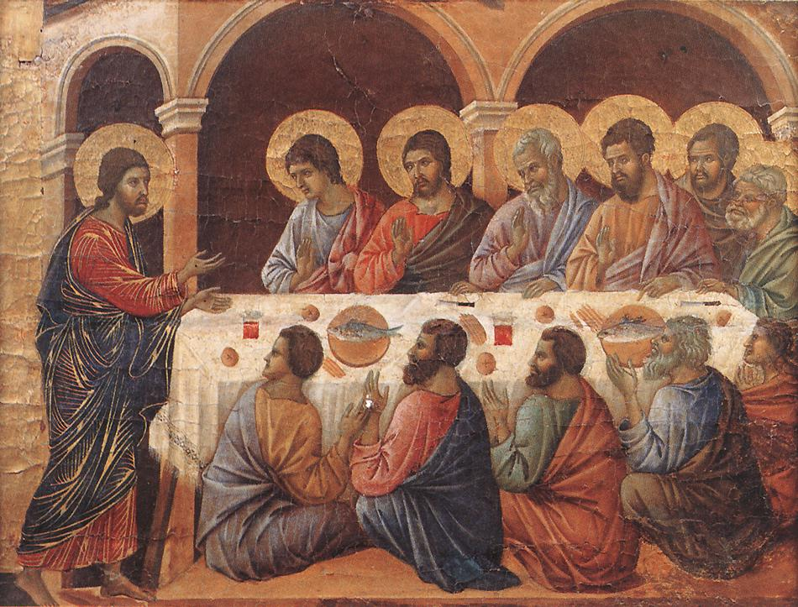
6. Die Erscheinungserzählungen
Lk 24,37-44
³⁷Voller Furcht und Angst meinten sie ein Gespenst zu sehen.
³⁸Er sagte ihnen: „Was seid ihr so bestürzt? Warum lasst ihr solche Zweifel in eurem Herzen aufkommen? ³⁹Seht meine Hände und Füße. Ich selbst bin es. Kein Geist hat Fleisch und Bein, wie ihr mich seht. ⁴⁰Und dies sagend, zeigte er ihnen Hände und Füße. ⁴¹Weil sie vor Freude ungläubig staunten,, sagte Jesus zu ihnen: „Habt ihr hier eigentlich nichts zu essen?“ ⁴²Da legten sie ihm ein Stück gebratenen Fisch vor. ⁴³Er nahm es und aß vor ihren Augen. Dann sagte er ihnen: „⁴⁴Das sind meine Worte, die ich zu euch gesagt habe, als ich noch bei euch war: Es muss alles erfüllt werden, was von mir geschrieben steht im Gesetz des Mose und den Propheten und Psalmen.“
Duccio di Buoninsegna
1308-11
Tempera auf Holz 39,5 x 51,5 cm
Museo dell'Opera del Duomo, Siena

Slide 15
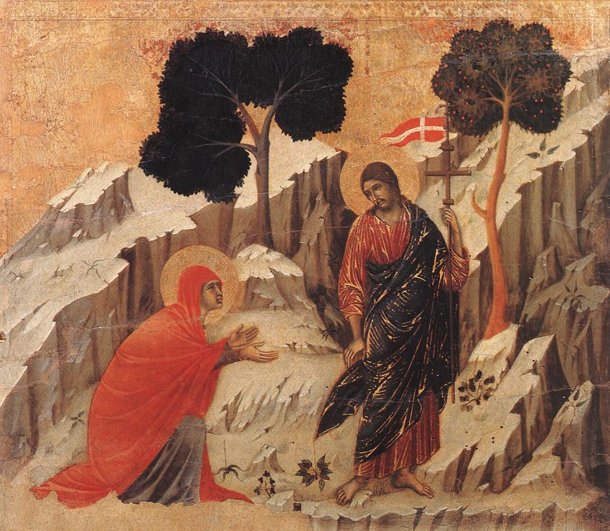
6. Die Erscheinungserzählungen
Joh 20,15-17
„¹⁵Herr, wenn du ihn weggetragen hast, sag‘ mir, wohin du ihn gelegt hast, damit ich ihn hole.“
¹⁶Jesus sagte: „Maria“.
Sie wandte sich um und sagte ihm auf Hebräisch: „Rabbuni“, das heißt: Lehrer.
¹⁷Jesus sagt ihr: „Rühr‘ mich nicht an. Denn noch bin ich nicht aufgestiegen zum Vater. Geh aber zu meinen Brüdern und sag ihnen: Ich gehe hinauf zu meinem Vater und eurem Vater, zu meinem Gott und eurem Gott.“
Duccio di Buoninsegna 1308-11
Tempera auf Holz, 51 x 57 cm
Museo dell‘Opere dl Duomo, Siena

Slide 16
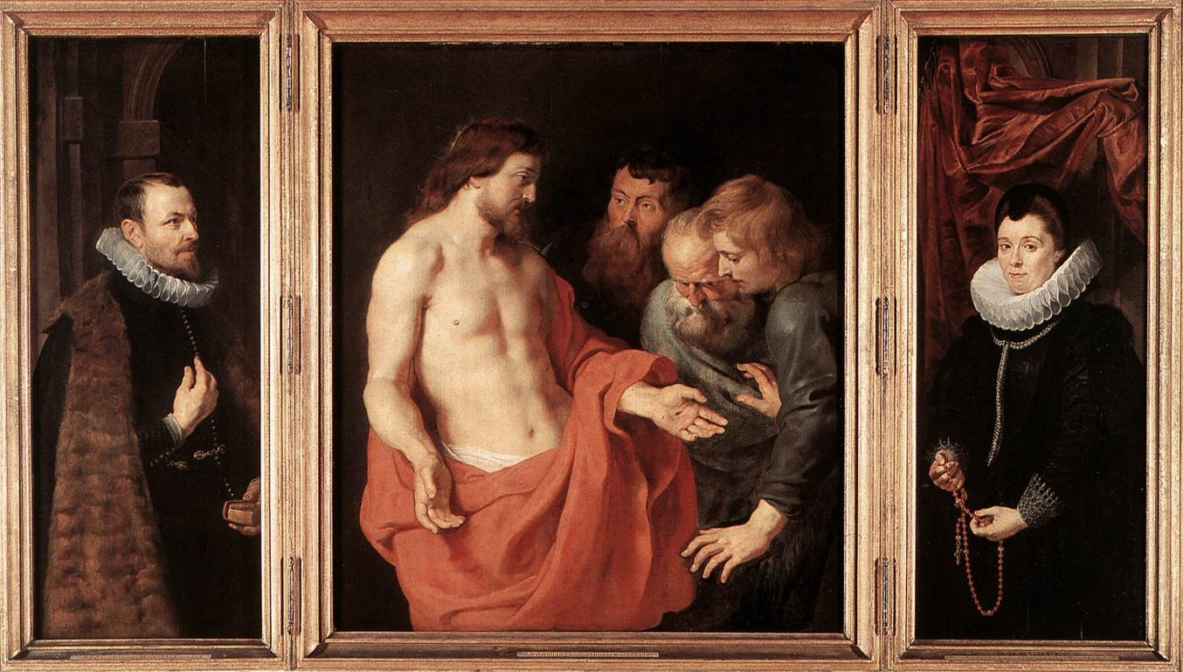
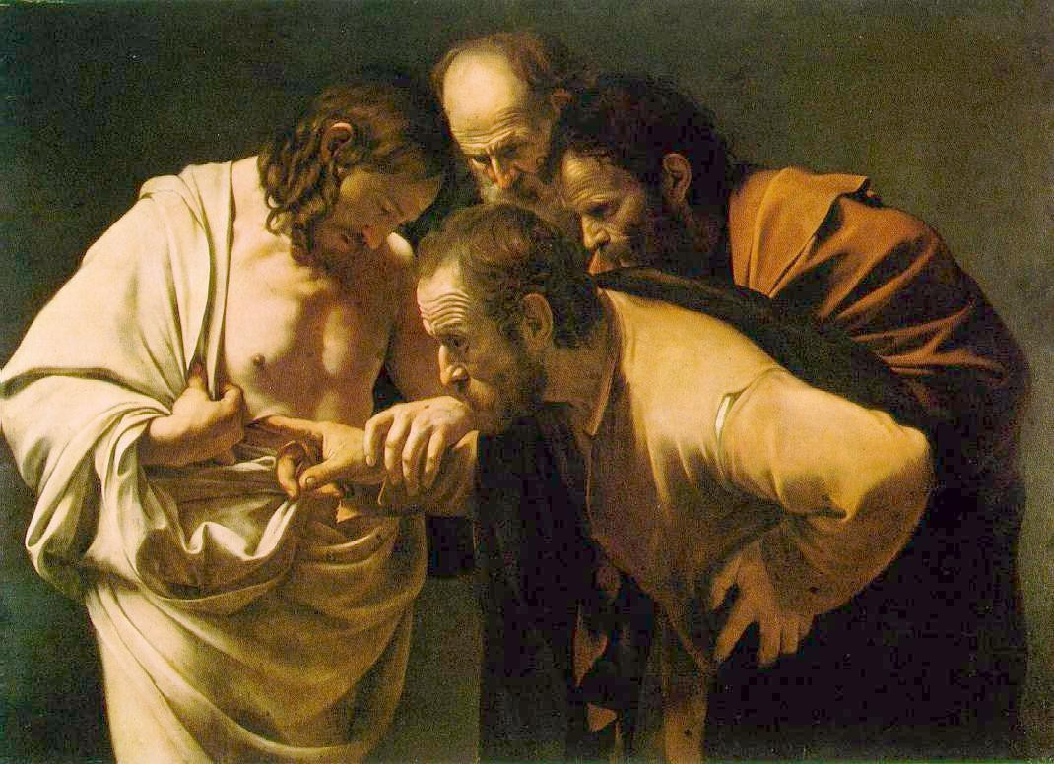
6. Die Erscheinungserzählungen
Joh 20,25
„Wenn ich nicht an seinen Händen das Mal der Nägel sehe und meine Finger in das Mal der Nägel lege und meine Hand in seine Seite lege, werde ich nicht glauben.“
Joh 20,27
„Leg deinen Finger hierher und sieh meine Hände und reiche deine Hand und lege sie an meine Seite, und sei nicht ungläubig, sondern gläubig.“
Caravaggio, 1601-02, Öl auf Leinwand, 107 x 146 cm
Sanssouci, Potsdam
Peter Paul Rubens 1613-15, Öl auf Holz,143 x 123 cm (Mitteltafel), 146 x 55 cm (Seitentafeln) ,Koninklijk Museum voor Schone Kunsten, Antwerpen

Slide 17
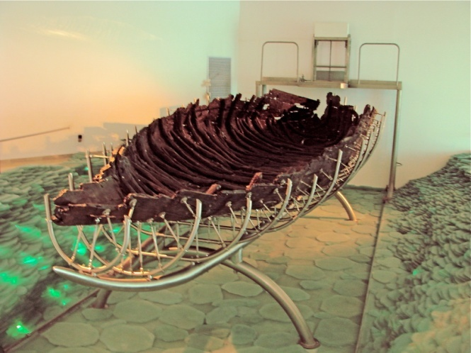
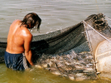
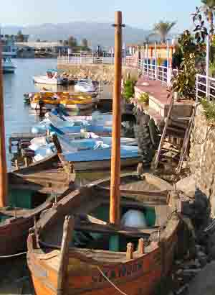
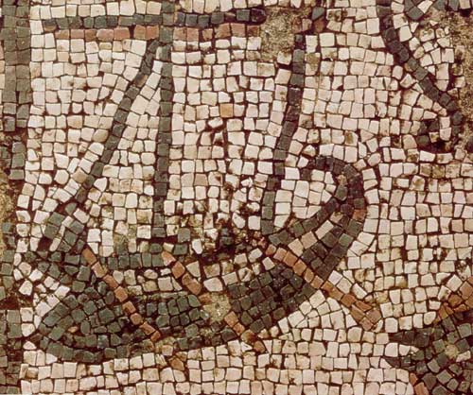
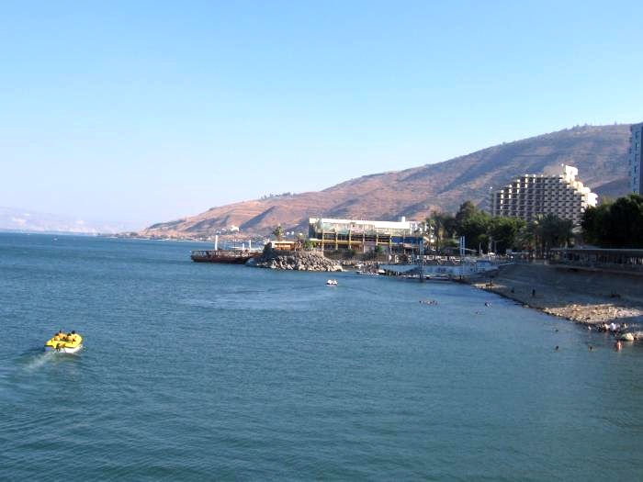
6. Die Erscheinungserzählungen

Slide 18

6. Die Erscheinungserzählungen
Joh 21
³Simon Petrus sagte ihnen: „Ich gehe fischen!“
Simon Petrus aber, als er hörte, dass es der Herr ist, gürtete sein Obergewand, weil er nackt war, und sprang in den See.
¹⁰Jesus sagt ihnen: „Bringt von den Fischen, die ihr jetzt gefangen habt!“
¹¹Da stieg Petrus hinein und zog das Netz ans Land …
Die anderen sagten:
„Wir gehen mit dir!“ …
⁷Da sagte der Jünger, den Jesus liebte, zu Petrus: „Es ist der Herr!“
⁸Die anderen Jünger kamen mit dem Boot …

Slide 19
6. Die Erscheinungserzählungen
Joh 21
⁴Als die Morgenfrühe anbrach, stand Jesus am Ufer, aber seine Jünger erkannten nicht, dass es Jesus war. ⁵Da sagt er ihnen: „Kinder, habt ihr nicht zu essen?“ Sie antworteten ihm: „Nein“.
⁹Als sie an Land stiegen, sahen sie ein Kohlenfeuer und darauf Fische liegen und Brot. ¹⁰Jesus sagt ihnen: „Bringt von den Fischen, die ihr jetzt gefangen habt!“ ¹¹Da stieg Petrus hinein und zog das Netz ans Land …
¹²Jesus sagte: „Kommt und esst!“ … ¹³Jesus kommt und nimmt das Brot und gibt es ihnen, desgleichen die Fische.

Slide 20
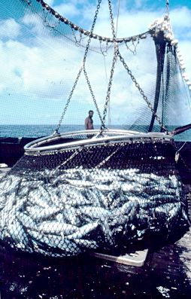
6. Die Erscheinungserzählungen
Joh 21,11
Petrus stieg hinein und zog das Netz ans Land, prall gefüllt mit 153 großen Fischen; und obgleich es so viele waren, zerriss das Netz nicht.

Slide 21
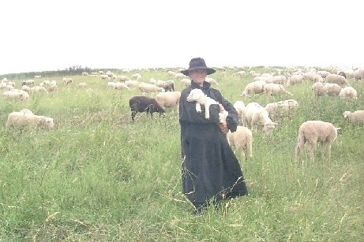
6. Die Erscheinungserzählungen
Joh 21,15
„Simon, Sohn des Johannes,
liebst du mich (avgapa/|j me) mehr als diese?“
„Ja, Herr, du weißt, dass ich dich liebe (filw/ se).”
„Weide meine Lämmer (avrni,a )!“
Joh 21,16
„Simon, Sohn des Johannes,
liebst du mich (avgapa/|j me)?“
„Ja, Herr, du weißt, dass ich dich liebe (filw/ se).“
„Weide meine Lämmer (avrni,a )!“
Joh 21,17
„Simon, Sohn des Johannes,
liebst du mich (filei/j me)?“
„Herr, du weißt alles,
du weißt, dass ich dich liebe (filw/ se).“
„Weide meine Schafe“ (pro,bata)!“
€
€
€
€
€
€

